Slide 1




ACCIONES SECTOR CULTURA EMERGENCIA SANITARIA COVID-19
PRIMERA INFANCIA, INFANCIA Y ADOLESCENCIA
VIGENCIA 2020

Slide 2
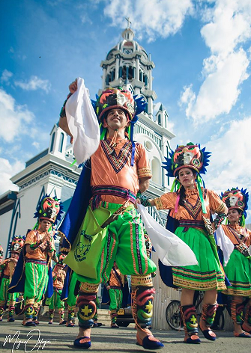
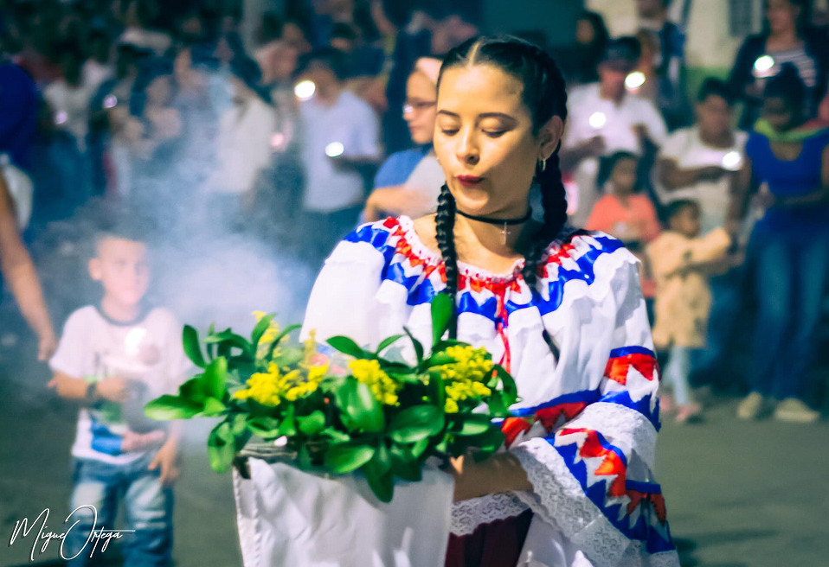
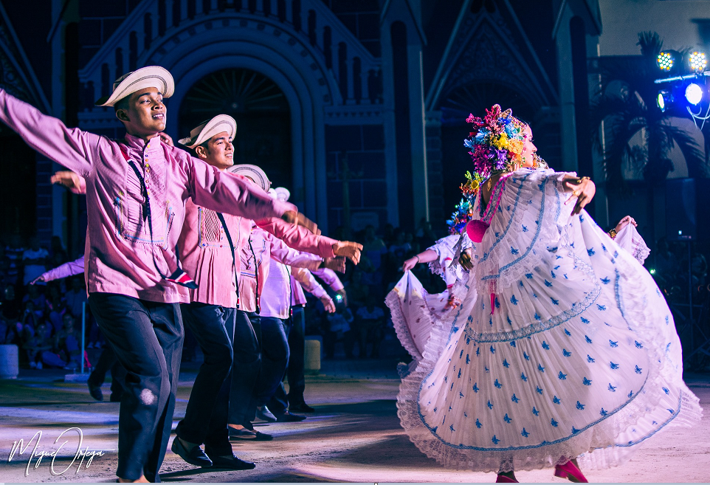

PRADERA NOS UNE EN EL ARTE, LA CULTURA Y EL PATRIMONIO
Promoción y acceso efectivo a procesos culturales y artísticos

Slide 3
Implementación del programa
“PRADERA VIVE LA CULTURA EN CASA”
El Instituto Municipal de Cultura y Turismo implementa la estrategia de contenidos audiovisuales para dar continuidad a los procesos de formación artística y cultural ofertados para la vigencia 2020. #LaCulturaNosUne
Éstas son nuestras redes sociales:
https://www.facebook.com/IMCTPradera/
https://www.instagram.com/imctpradera/?hl=es-la

Slide 4
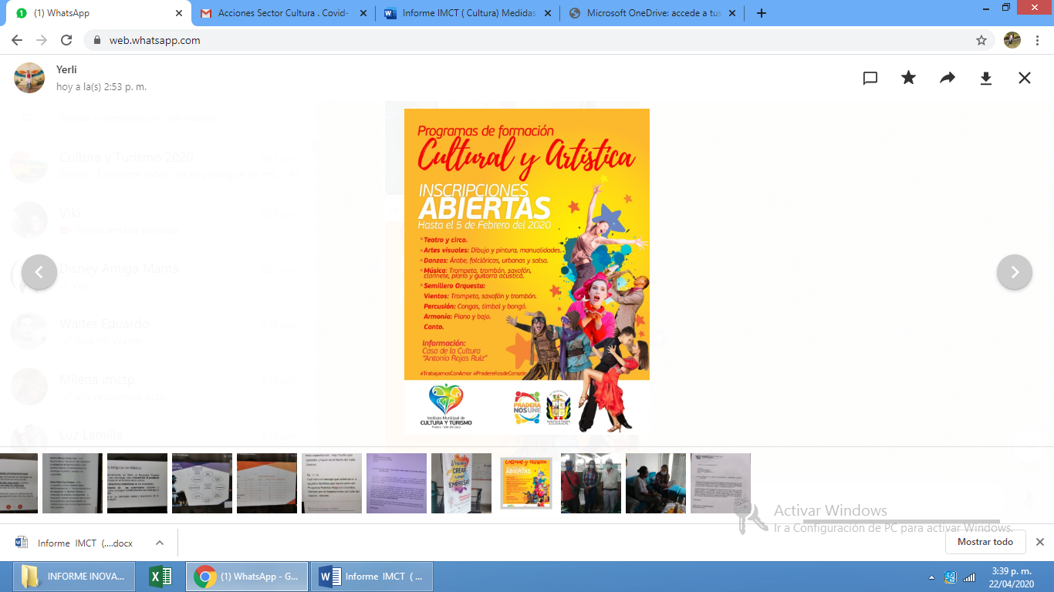
TOTAL INSCRITOS :309

Slide 5
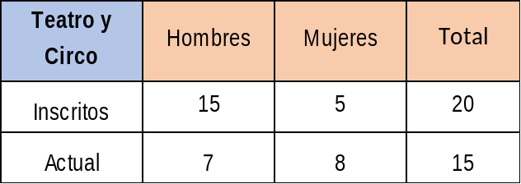
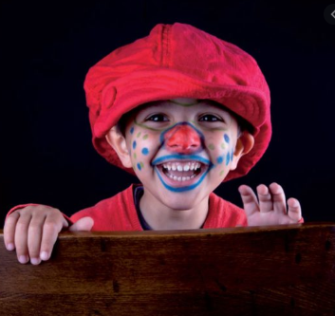
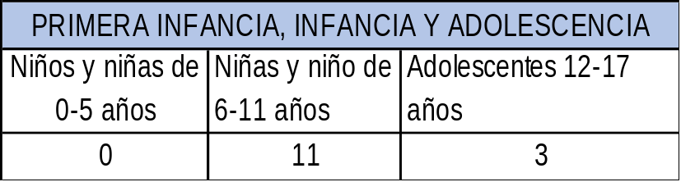
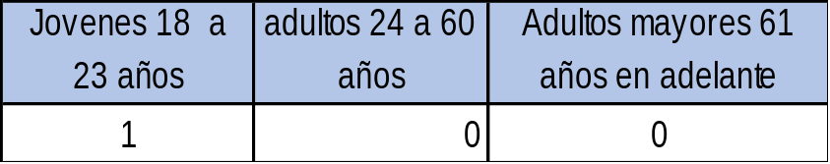
TEATRO Y CIRCO
TOTAL: 15 niñas, niños y adolescentes

Slide 6
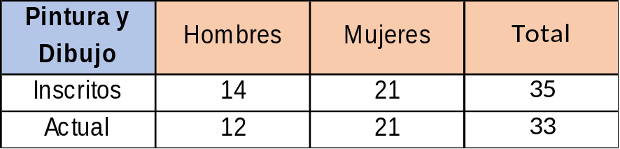
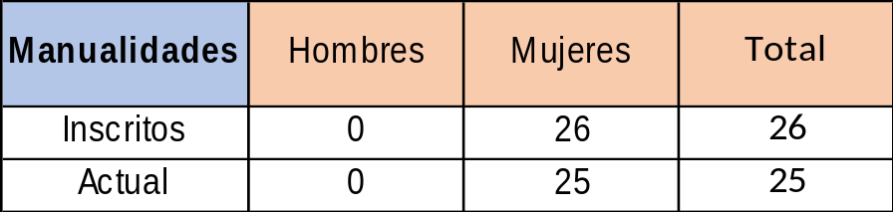
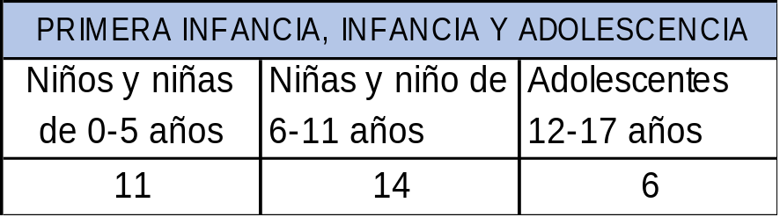
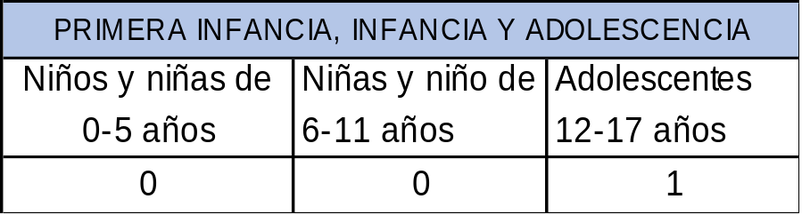
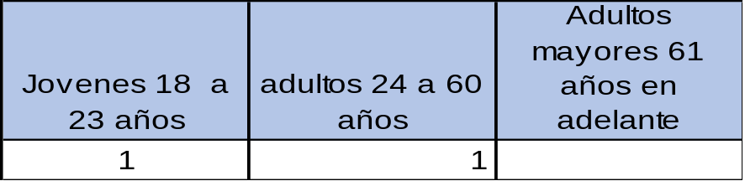
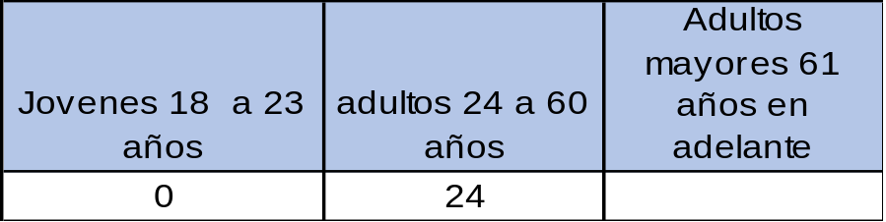
ARTES VISUALES
DIBUJO Y PINTURA
MANUALIDADES
TOTAL: 58 niñas, niños y adolescentes

Slide 7
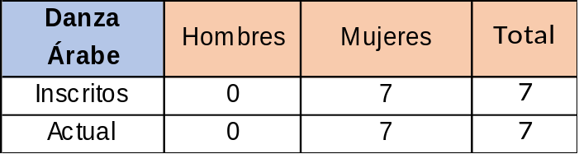
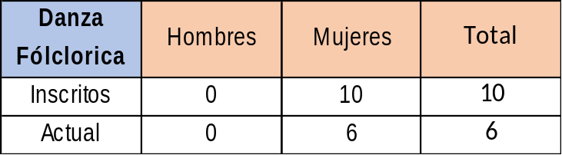
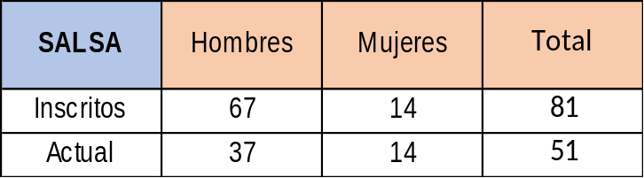
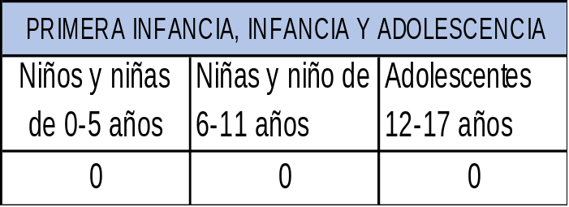
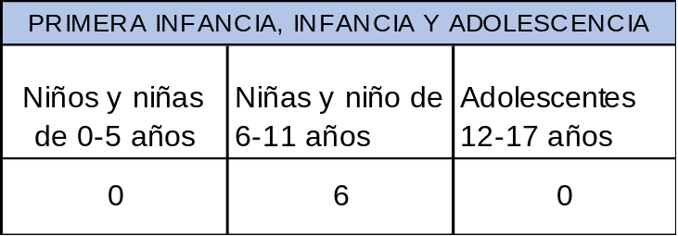
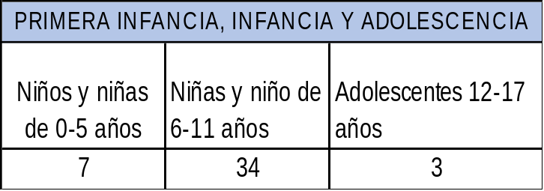
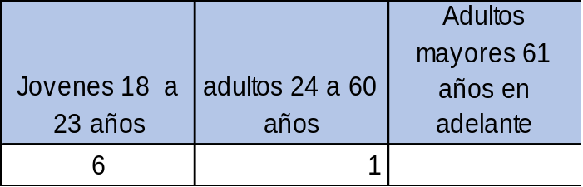
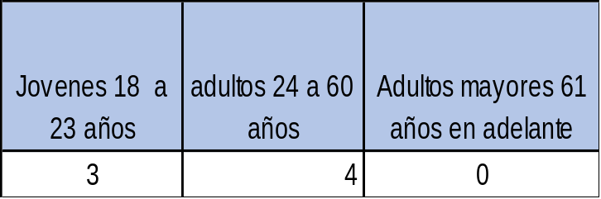
DANZAS
DANZA ÁRABE
DANZA FÓLCLORICA
SALSA
TOTAL: 64 niñas, niños y adolescentes

Slide 8
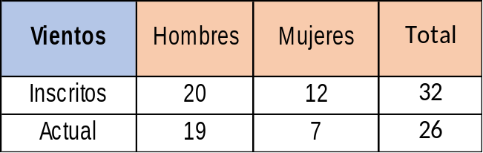
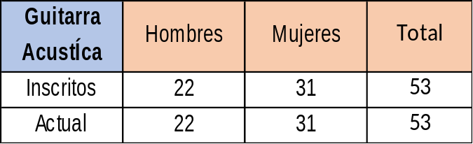
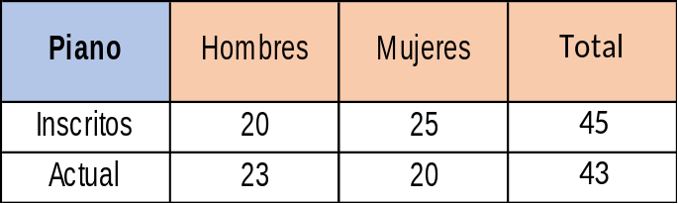
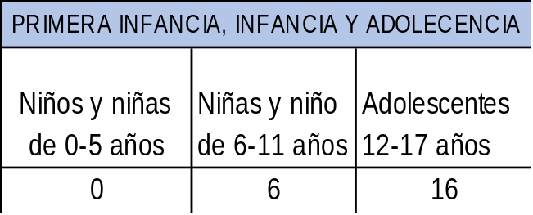
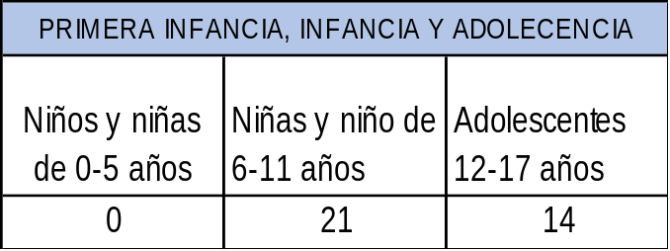
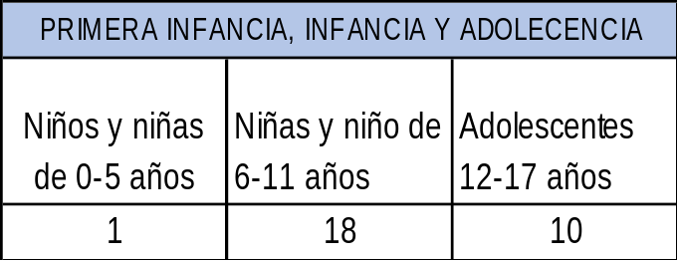
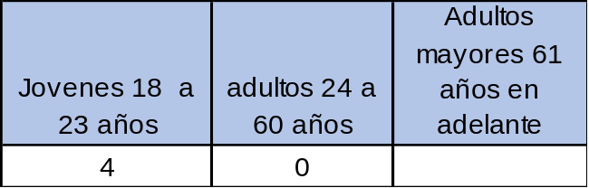
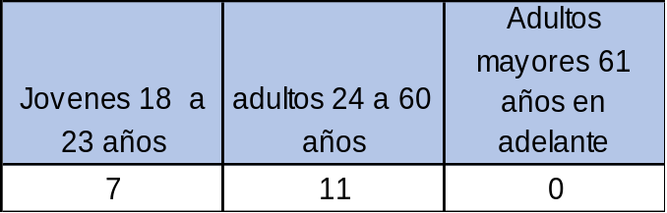
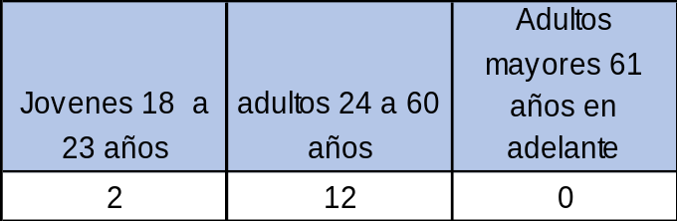
MÚSICA Y SEMILLERO ORQUESTA
MÚSICA (Trompeta, Clarinete, Flauta , Saxofón trombón)
GUITARRA ACUSTÍCA
PIANO
TOTAL: 122 niñas, niños y adolescentes
TOTAL: 259 niñas, niños y adolescentes en todas las disciplinas artísticas y culturales.

Slide 9
GESTIÓN ANTE CAMBIO DE MODALIDAD PRESENCIAL A VIRTUAL
Visita casa estudiante
Visita casa estudiante

Slide 10
CLASES VIRTUALES DE FORMACIÓN ARTÍSTICA Y CULTURAL
Estudiante en clase formativa
DANZA FOLCLÓRICA
Estudiante clase formativa
SALSA
Estudiante en clase formativa
PIANO

Slide 11

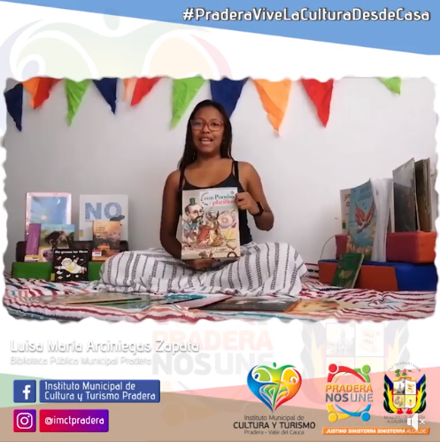
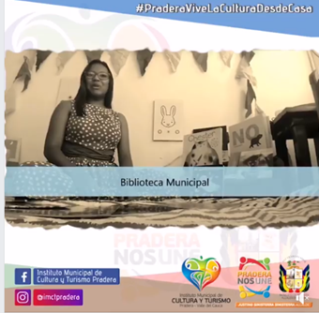
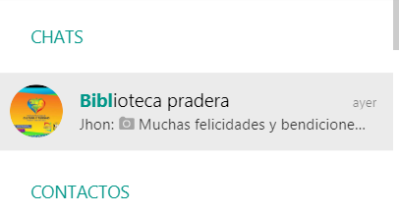
Se da continuidad a los servicios ofertados por parte de la Biblioteca Pública Municipal a cargo de Luisa Arciniega.

Slide 12
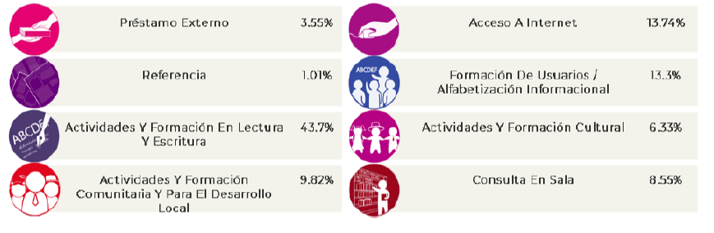
SERVICIOS QUE OFERTA LA BIBLIOTECA PÚBLICA MUNICIPAL

Slide 13
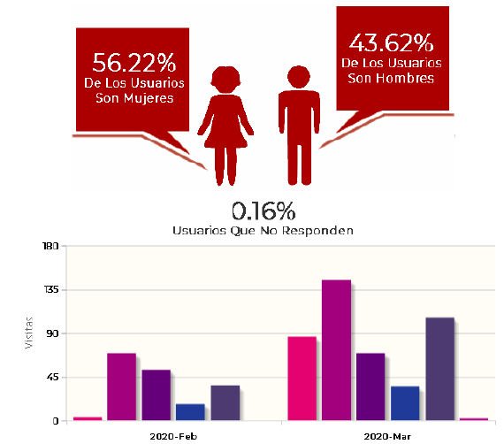
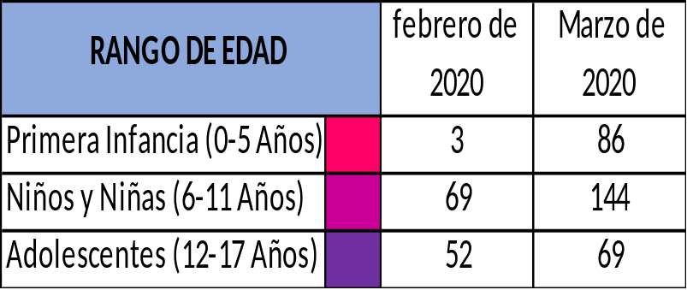
Se da continuidad a los servicios ofertados por parte de la Biblioteca Pública Municipal a cargo de Luisa Arciniegas.

Slide 14
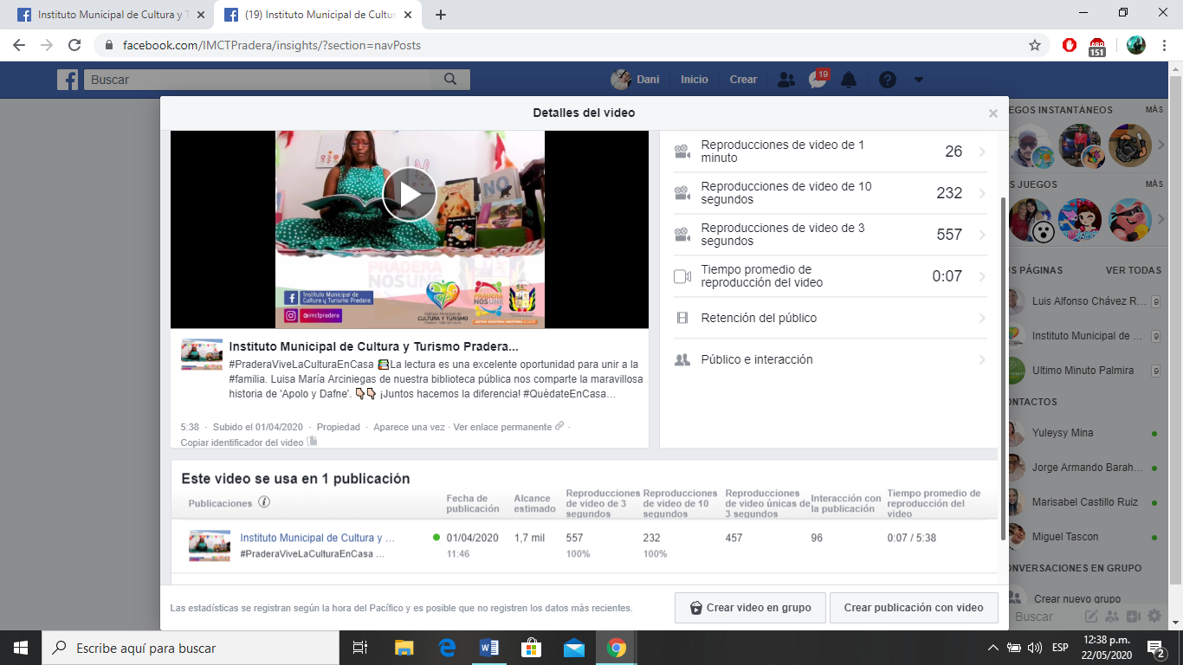
ALCANCE TOTAL: 1.700 PERSONAS
FECHA DE PUBLICACIÓN: 01-04-2020

Slide 15

APOYO INSTITUCIONAL

Slide 16

PROGRAMA A DESARROLLAR PERIODO 2020 B

Slide 17

#LaCulturaNosUne
#PraderaVivelaCulturaenCasa
#TrabajamosConAmor
03 DE JULIO 2020
¡Muchas Gracias !

